Slide 1
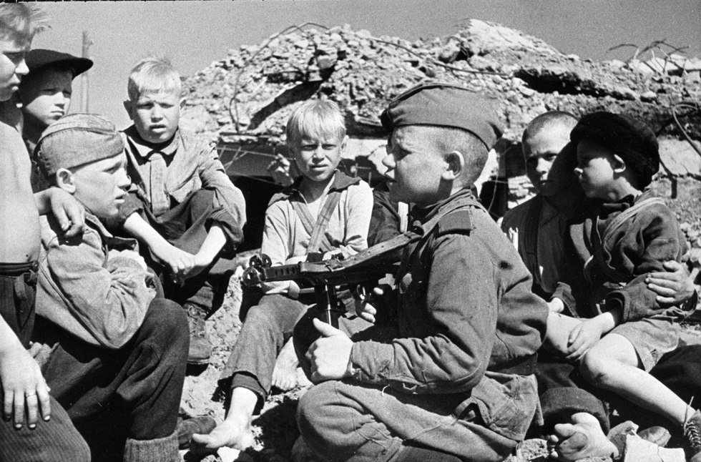
ДЕТИ ВОЙНЫ
Муниципальное бюджетное дошкольное образовательное учреждение муниципального образования "Город Архангельск" Детский сад № 20 «Земляничка»
подготовила воспитатель Белухина Е.В.

Slide 2
Эпиграф
… Нам в сорок третьем выдали медали,
И только в сорок пятом – паспорта…
Ю. Воронов

Slide 3
Год за годом заря над землёю вставала, Поднималась Россия, забыв о былом, И любовью мальчишек своих баловала, Как могла, согревала на сердце своём… Только вдруг сорок первый… Это страшное слово: «ВОЙНА!»

Slide 4
За боевые заслуги в годы Великой Отечественной войны десятки тысяч детей и пионеров были награждены орденами и медалями.
Четверо пионеров - героев были удостоены звания Героя Советского Союза:
Лёня Голиков, Марат Казей, Валя Котик, Зина Портнова.
Ордена Ленина были удостоены - Толя Шумов, Витя Коробов, Володя Казначеев.
Ордена Отечественной войны 1-й степени - Петя Клыпа, Валерий Волков, Саша Ковалёв.
Ордена Красной звезды - Володя Саморуха, Шура Ефремов, Ваня Андрианов, Витя Коваленко, Лёня Анкинович.
Сотни пионеров были награждены медалью «Партизану Великой Отечественной войны»
Свыше 15 000 детей - медалью «За оборону Ленинграда»
Свыше 20 000 пионеров - медалью «За оборону Москвы»

Slide 5
Помним! Гордимся! Вспомним всех поимённо, Сердцем вспомним своим. Это нужно не мёртвым. Это нужно живым!

Slide 6
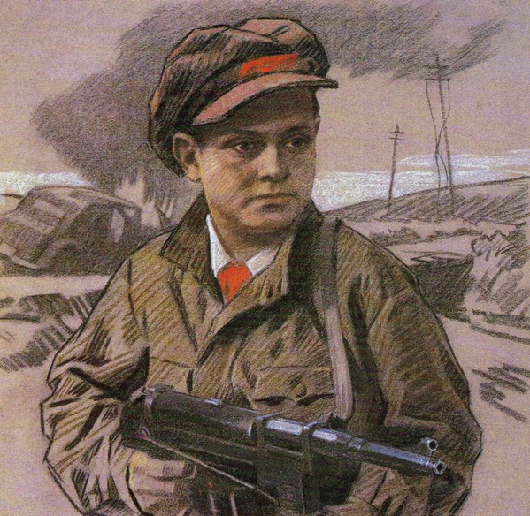
Лёня Голиков
Участвовал в 27 боевых операциях.
Всего им уничтожено:
78 фашистов, 2 железнодорожных и 12 шоссейных мостов, 2 фуражных склада и 10 автомашин с боеприпасами.
Сопровождал обоз с продовольствием(250 подвод) в блокадный Ленинград.

Slide 7
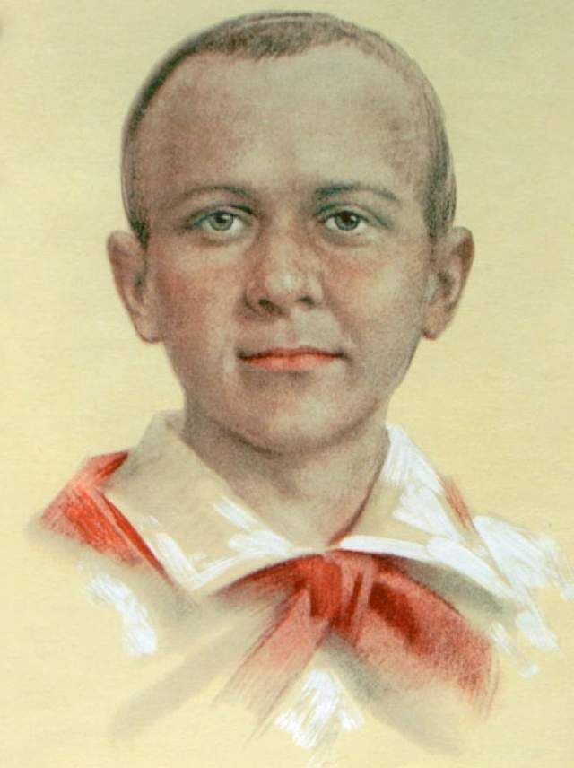
Марат Казей
Разведчик в штабе партизанской бригады. Проникал во вражеские гарнизоны и доставлял командованию ценные сведения.
Возвращаясь из разведки окружённый немцами, он сражался до последнего патрона, а когда осталась лишь одна граната, подпустил врагов поближе и взорвал их…и себя.

Slide 8
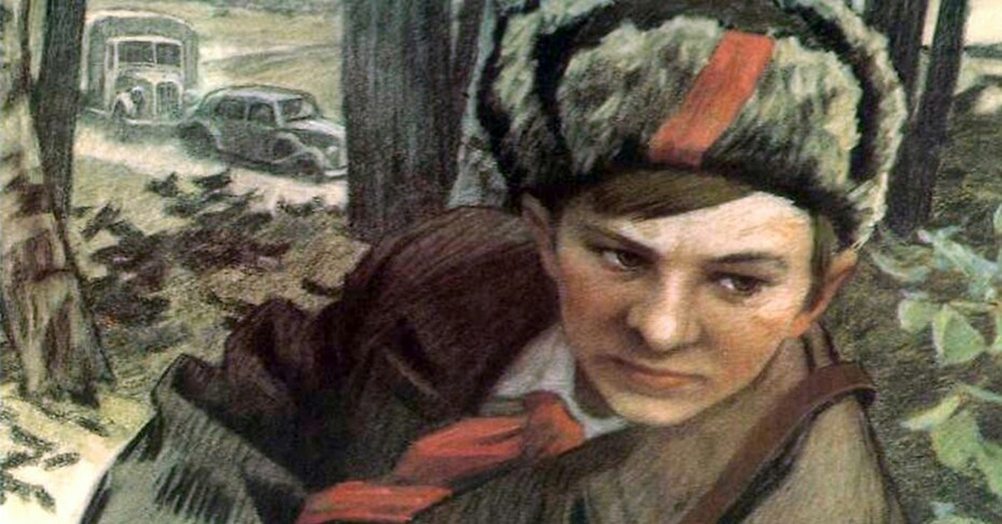
Валя Котик
С 1942 года принимал активное участие партизанском движении на Украине, был дважды ранен.
29 октября 1943 года находясь в дозоре, заметил карателей, собирающихся устроить облаву на отряд. Убив офицера, он поднял тревогу, и, партизаны успели дать отпор врагу.
Участвовал в подрыве 6 железнодорожных эшелонов и склада.

Slide 9
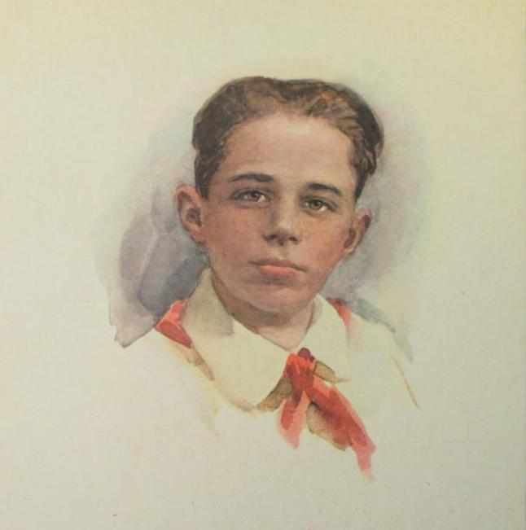
Володя Дубинин
13-летний мальчик партизан успел стать глазами партизанского отряда.
Командир группы юных разведчиков пионер Володя ходил на поверхность семь раз. Он выходил из каменоломен на глазах у немецких часовых.
Уже после освобождения города Керчь 4 января 1942 г. Володя вызвался помогать сапёрам при разминировании подходов в каменоломням. От взрыва мины погиб сапёр и помогающий ему юный герой.

Slide 10
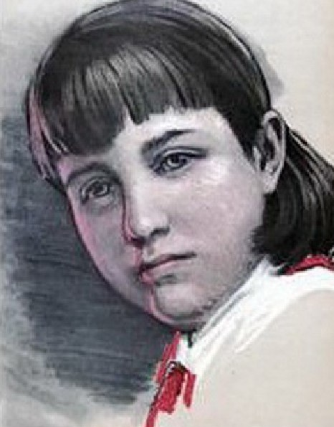
Валя Зенкина
Фашисты заставили Валю пробраться в Брестскую крепость, чтобы передать её защитникам требование сдаться в плен. Валя пробравшись в крепость, рассказала о зверствах фашистов, объяснила , какие у них орудия и места их расположения и осталась помогать нашим бойцам.
Днём она перевязывала раненых, а ночью собирала на поле недавнего боя оружие и перетаскивала в крепость.
После эвакуации продолжала борьбу в партизанском отряде.

Slide 11
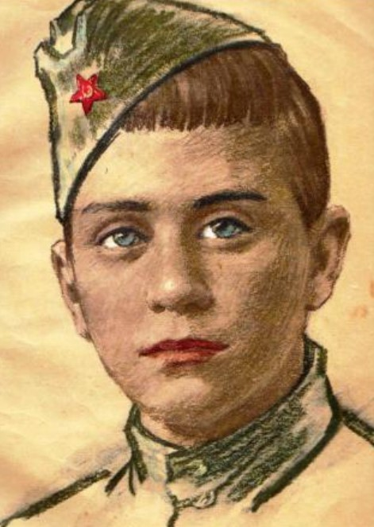
Саша Колесников
Осенью 1943г. Саша сбежал из дома на фронт. Его приняли воспитанником в танковый корпус.
Необходимо было взорвать мост через реку, по которому к немцам шла боевая техника. Мост очень усиленно охранялся, к нему никак не могли даже подойти. Но Саша забрался в ящик под вагон и , проезжая по мосту, поджег бикфордов шнур, а сам прыгнул в реку.
Немцы выловили из реки, пытали, но ничего не добились. Разведчики отбили своего юного друга.

Slide 12
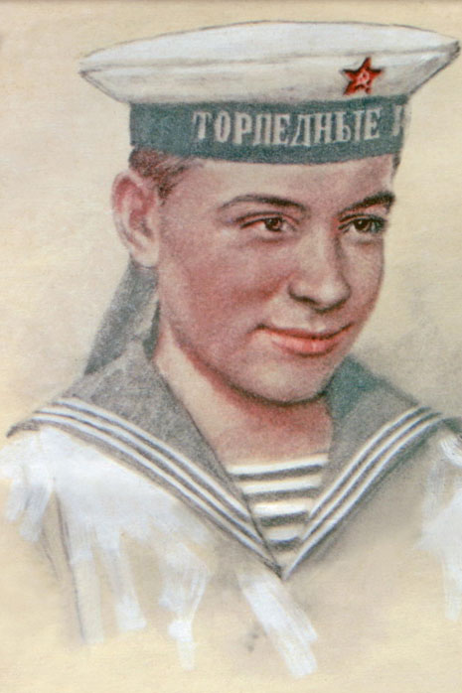
Саша Ковалёв
В 1942 г. Саша поступил в Соловецкую школу юнг в роту подготовки мотористов. Ни разу моторы его торпедного катера N 209 Северного флота не подвели моряков во время 20 боевых выходов в море.
Был в жизни юного моряка подвиг, который в праве гордиться даже взрослый человек.
Атакуя вражеский корабль, катер Ковалёва получил от осколка снаряда пробоину коллектора. Из разобранного кожуха била кипящая вода, мотор мог заглохнуть в любую минуту ,тогда Саша закрыл пробоину своим телом. На помощь ему подоспели другие моряки, катер сохранил ход, но Саша погиб.

Slide 13
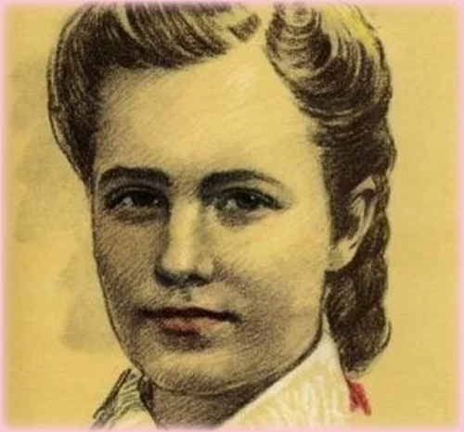
Лида Вашкевич
...В городе Гродно, оккупированном фашистами, действовало коммунистическое подполье. Одной из групп руководил отец Лиды. К нему приходили связные подпольщиков, партизан, и каждый раз у дома дежурила дочь командира. Со стороны поглядеть - играла. А она зорко всматривалась, вслушивалась, не приближаются ли полицаи, патруль, и, если нужно, подавала знак отцу. Опасно? Очень. Но по сравнению с другими заданиями это и было почти игрой. Лида добывала бумагу для листовок, скупая по паре листочков в разных магазинах, часто с помощью своих друзей. Наберётся пачка, упрячет её девочка на дно чёрной сумки и доставит в условленное место. А на другой день весь город читает слова правды о победах Красной Армии под Москвой, Сталинградом.

Slide 14
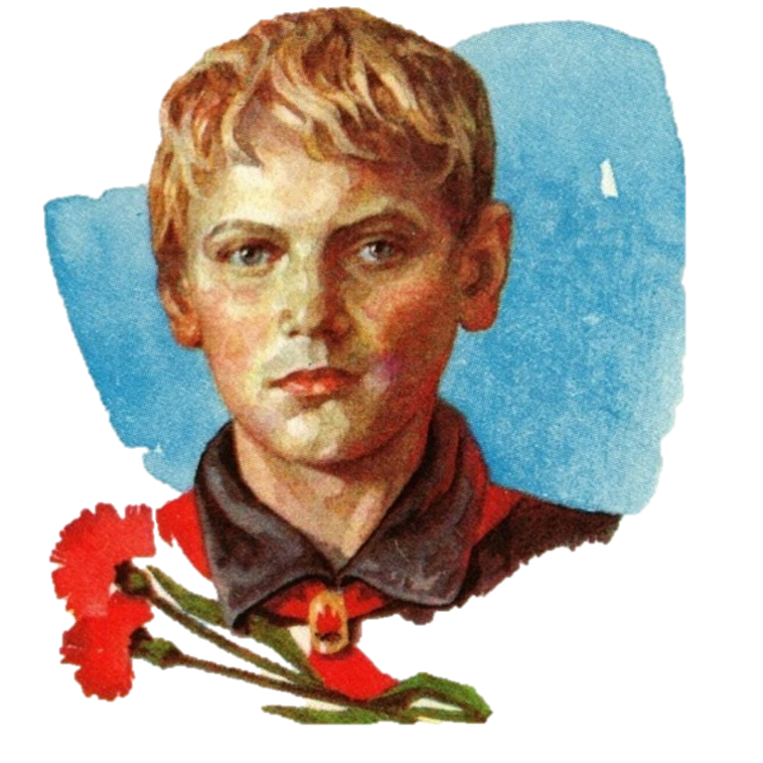
Ваня Новицкий
Когда началась война, Витя ходил в госпитали, помогал раненым.
А весной 1942г. Сбежал на фронт. Но в одном из боёв Витю ранило в ногу. Прямо после госпиталя его отправили домой.
Осенью того же года в Новороссийске шли ожесточённые бои. Вместе с пулемётчиками Витя засел в старинной башне высокого дома, в котором жил. Погибли все кроме Вити. Два часа держал оборону башни, но гитлеровцам всё же удалось пробраться к башне.
Израненного, истекающего кровью парнишку схватили, облили горючей жидкостью, подожги Витю.

Slide 15
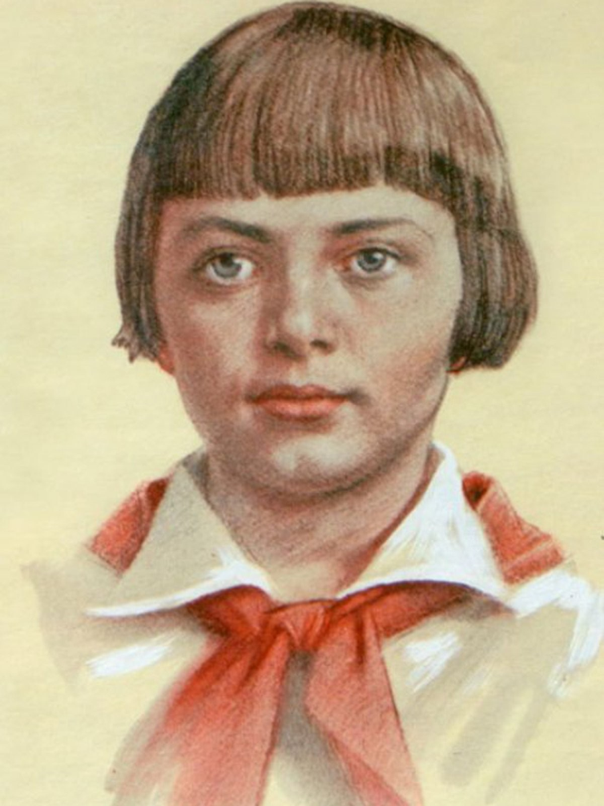
Зина Портнова
Работая в немецкой столовой по указанию подполья отравила пищу. Во время разбирательств, желая доказать немцам свою непричастность, съела отравленный суп. Чудом осталась жива.
С августа 1943 года Зина – разведчик партизанского отряда.
В декабре 1943 года по доносу предателя была арестована. Во время одного из допросов Зина Схватила со стола пистолет и в упор выстрелила в гестаповца. Вбежавший на выстрел офицер был также убит наповал. Зина пыталась бежать, но фашисты настигли её…

Slide 16
Вновь скупая слеза сторожит тишину.
Вы о жизни мечтали, уходя на войну.
Сколько юных тогда не вернулось назад!
Не дожив, не допев, под гранитом лежат.
Глядя в вечный огонь- тихой скорби сиянье,
Ты послушай святую минуту молчания.

